Slide 1
ANTONÍN NOVOTNÝ
ČESKOSLOVENSKÝ PREZIDENT

Slide 2
ŽIVOT ANTONÍNA NOVOTNÉHO
Novotný pocházel z chudé rodiny Antonína Novotného. Antonín se vyučil strojním zámečníkem, poté pracoval jako dělník. Ve funkci prezidenta byl od roku 1957 do roku 1968.

Slide 3
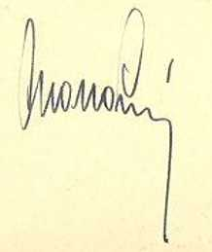
Podpis Novotného
N

Slide 4
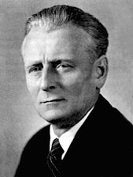

Slide 5
ZAJÍMAVOSTI
Antonín se narodil 10. prosince 1904 a zemřel 28. ledna 1975. Jeho následník byl Alexander Dubček. Jeho celoživotní zálibou byla karetní hra mariáš, kterou provozoval i ve své rezidenci na orlíku.

Slide 6
Antonín- něco o něm

